Slide 1
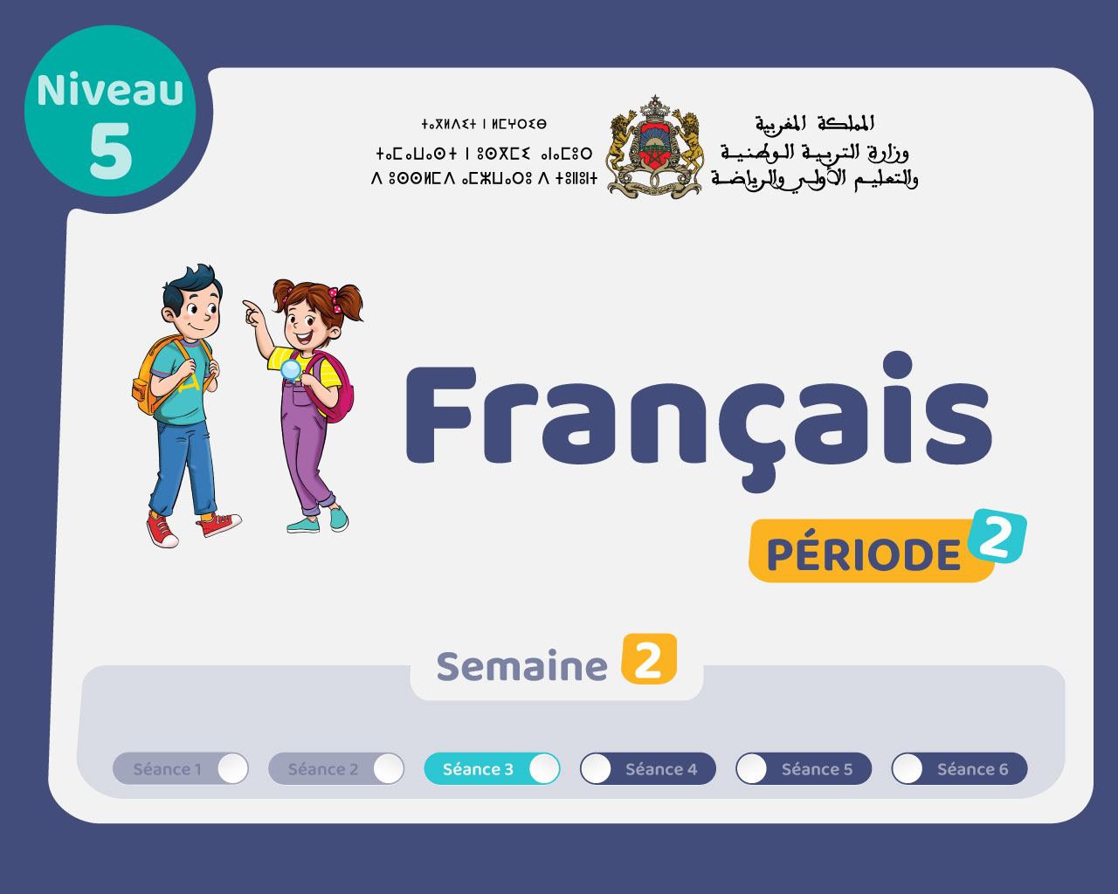

Slide 2

Il convient de lancer le mode diaporama pour la diffusion de la leçon en classe
Réservé à l’enseignant (e)

Slide 3




Pictogrammes
Réservé à l’enseignant (e)
L’enseignant (e) parle
Diffusion d’un média
Média en cours de diffusion
Fin du média. Passer au slide suivant
Expliquer, donner une consigne
Désigner un élève

Slide 4
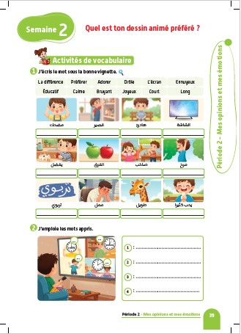
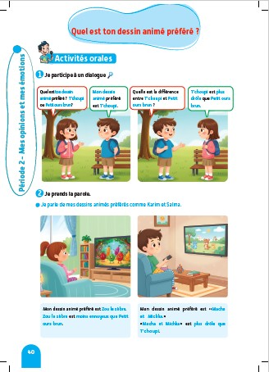
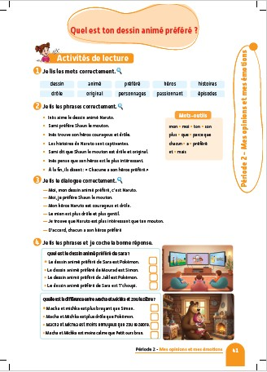
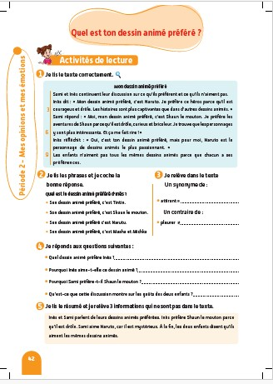
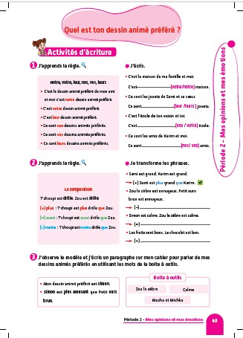
Contenu de la semaine
Réservé à l’enseignant (e)

Slide 5

Organisation de la semaine
Réservé à l’enseignant (e)
Séance 1
Séance 4
Présentation du vocabulaire
Exploitation du vocabulaire
Activités de vocabulaire sur livret
Oral – Dialogue
Lecture – Texte ( fluidité et compréhension)
Séance 2
Séance 5
Oral – Acte de parole 1
Ecrit – Point de langue 1
Lecture – Mots avec difficultés
Oral – Prise de parole
Ecriture – Texte
Séance 3
Séance 6
Oral - Acte de parole 2
Ecrit – Point de langue 2
Lecture – Phrases
Révision
Lecture offerte

Slide 6



Plan de la séance 3
Réservé à l’enseignant (e)
1. Acte de parole
Acte de parole 2 : « Comparer et exprimer une différence ».
La comparaison.
Lire et comprendre des phrases.

Slide 7



Bonjour les enfants ! La leçon de français commence maintenant. Soyez attentifs.

Slide 8
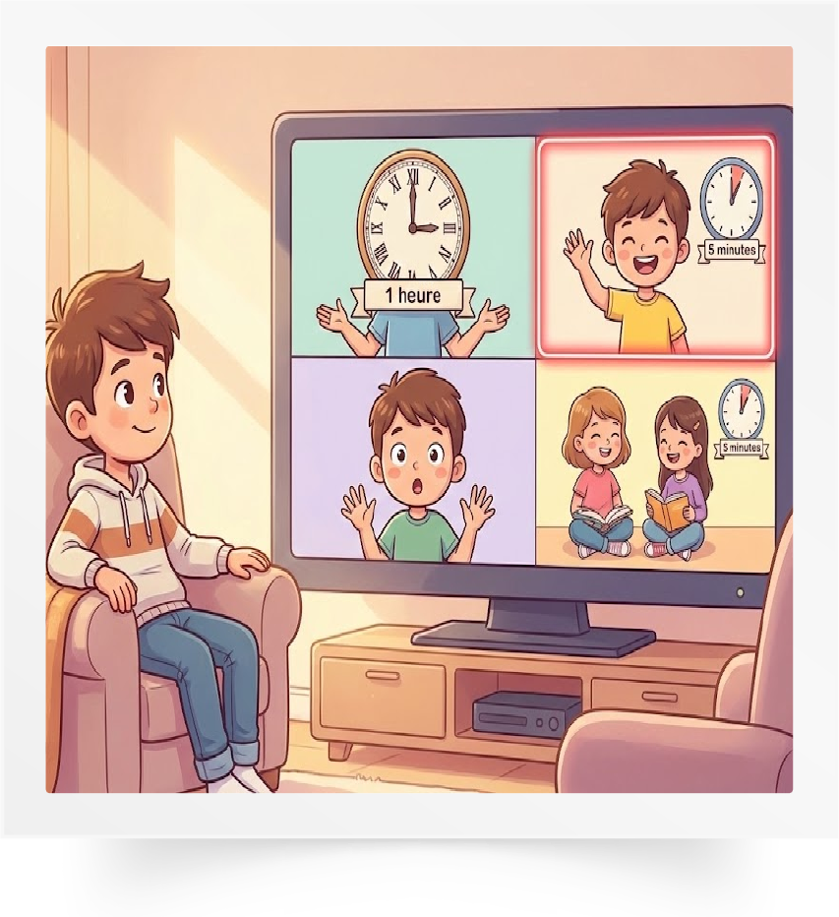
Avant de commencer, nous allons revoir la scène avec les mots du vocabulaire.

Slide 9
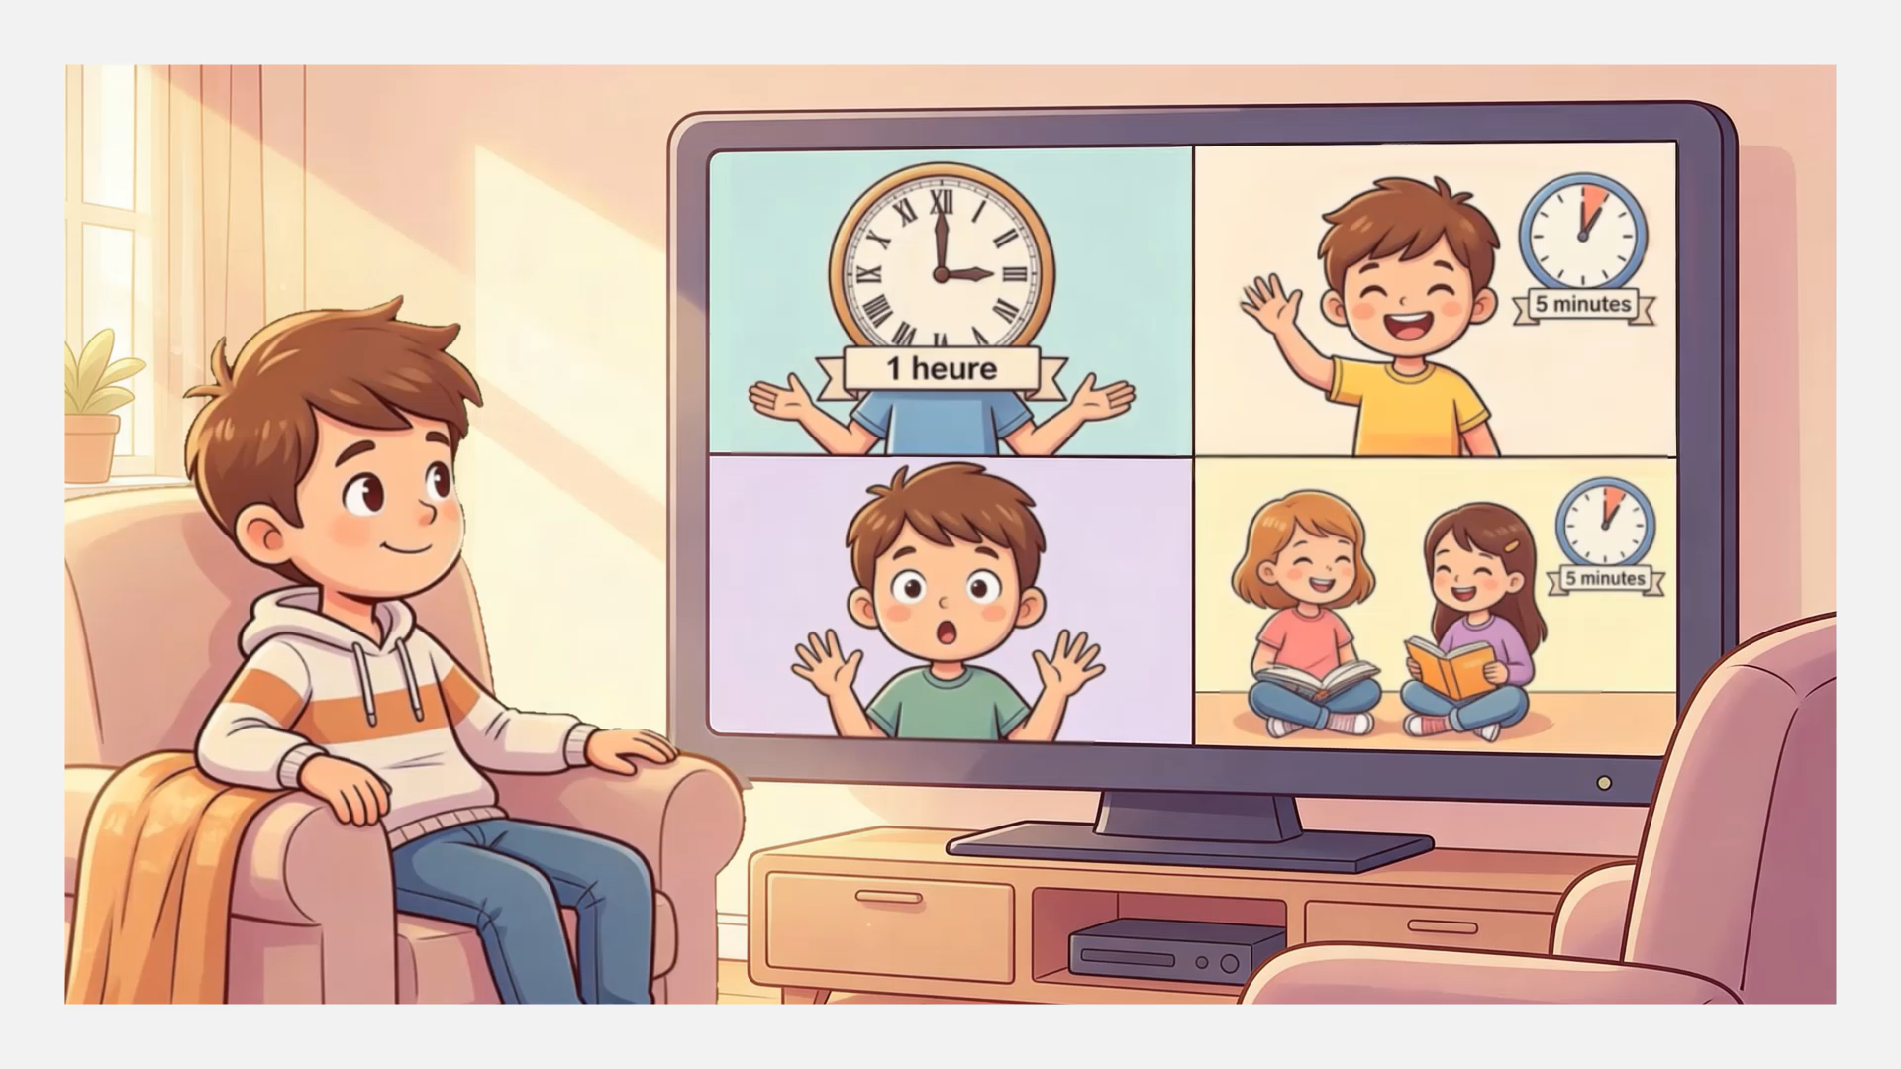

Lecture de la vidéo.

Slide 10
Qui veut décrire l’image ?

Slide 11
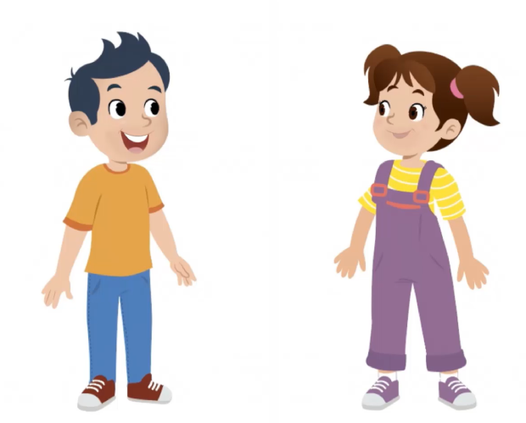
Aujourd’hui, nous allons apprendre à poser une question avec Majd et Nada. Soyez attentifs.

Slide 12
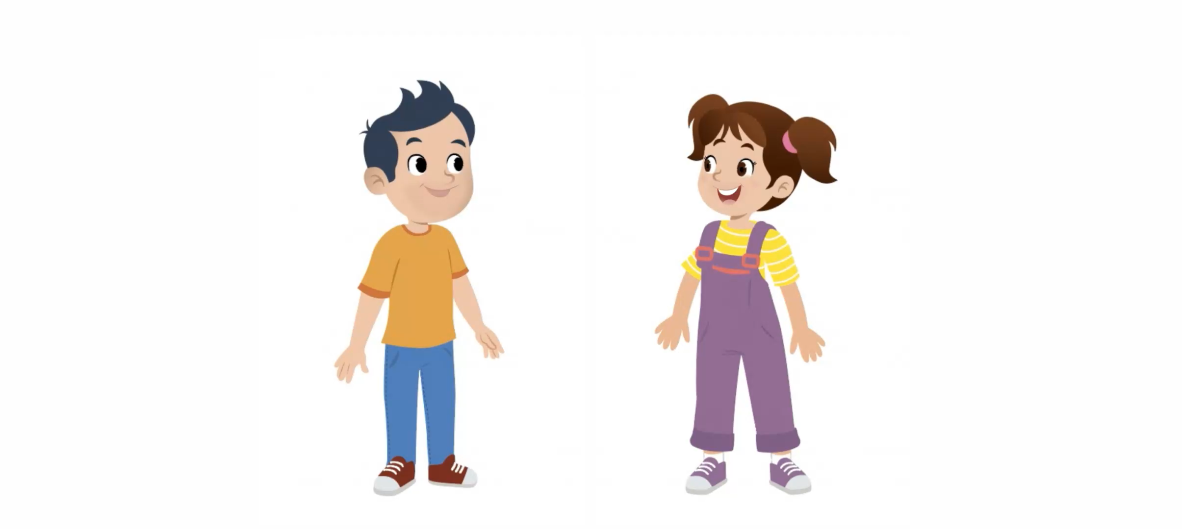
Lecture de la vidéo.

Slide 13
Maintenant, on va poser les questions comme Majd et Nada. Répétons ensemble.
Quelle est la différence entre T’choupi et petit ours brun ?
Quelle est la différence entre le football et la boxe ?

Slide 14
Voici d’autres exemples :
Quelle est la différence entre cache-cache et la marelle ?
Quelle est la différence entre le couscous et le tagine ?

Slide 15
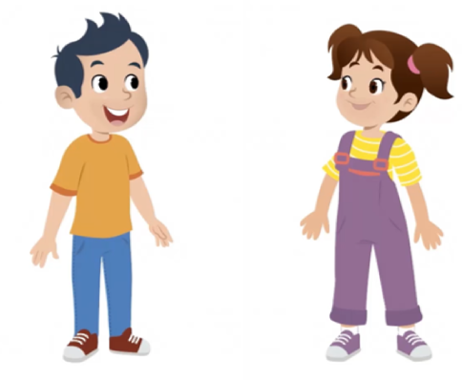
Maintenant, nous allons apprendre à répondre aux questions : Quelle est la différence entre T’choupi et petit ours brun ? Quelle est la différence entre le football et la boxe ?

Slide 16
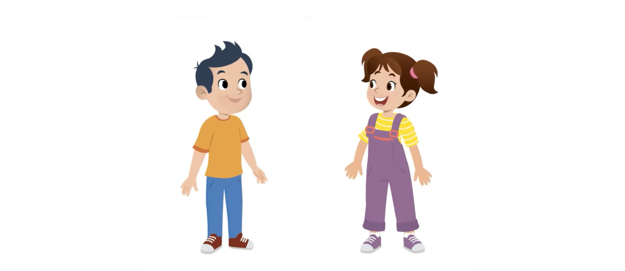
Lecture de la vidéo.

Slide 17
Maintenant, on va répondre à la question comme Majd et Nada. Répétons ensemble.
T’choupi est plus drôle que petit ours brun.
Le football est moins violent que la boxe.

Slide 18
Voici d’autres exemples :
Cache-cache est plus amusant que la marelle.
Le couscous est moins délicieux que le tagine.

Slide 19


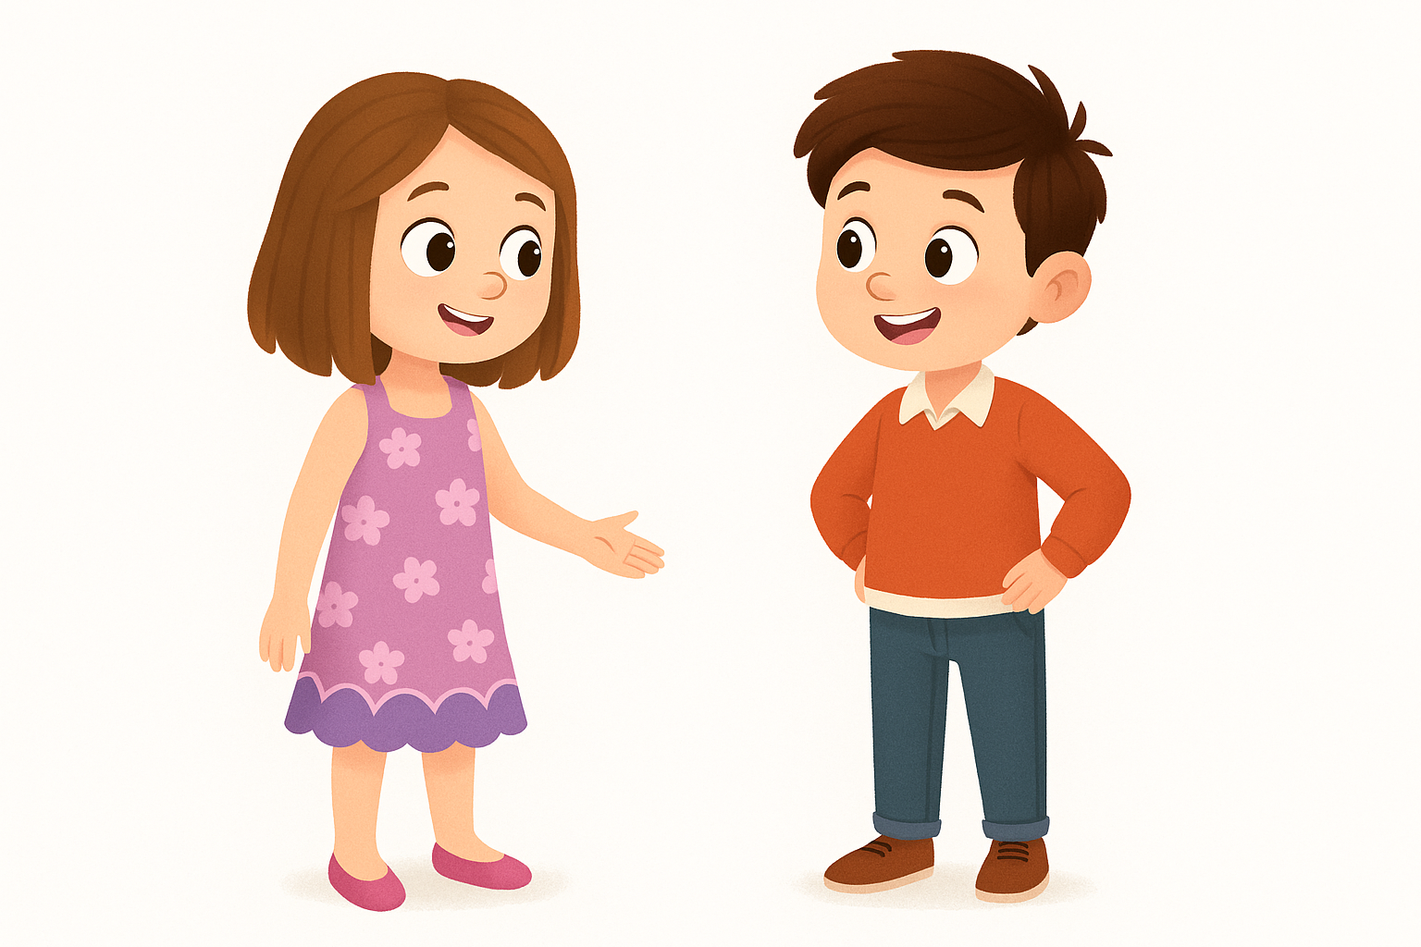



Qui veut passer au tableau pour jouer la scène ?
Quelle est la différence entre _____ et ________ ?
_______ est plus ______ que __________ .

Slide 20
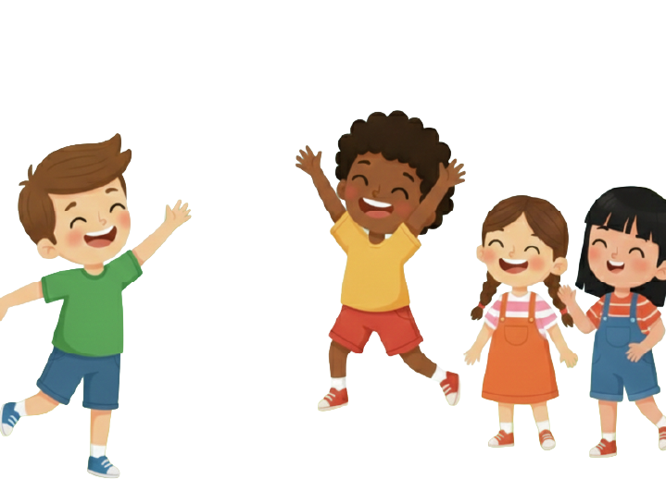
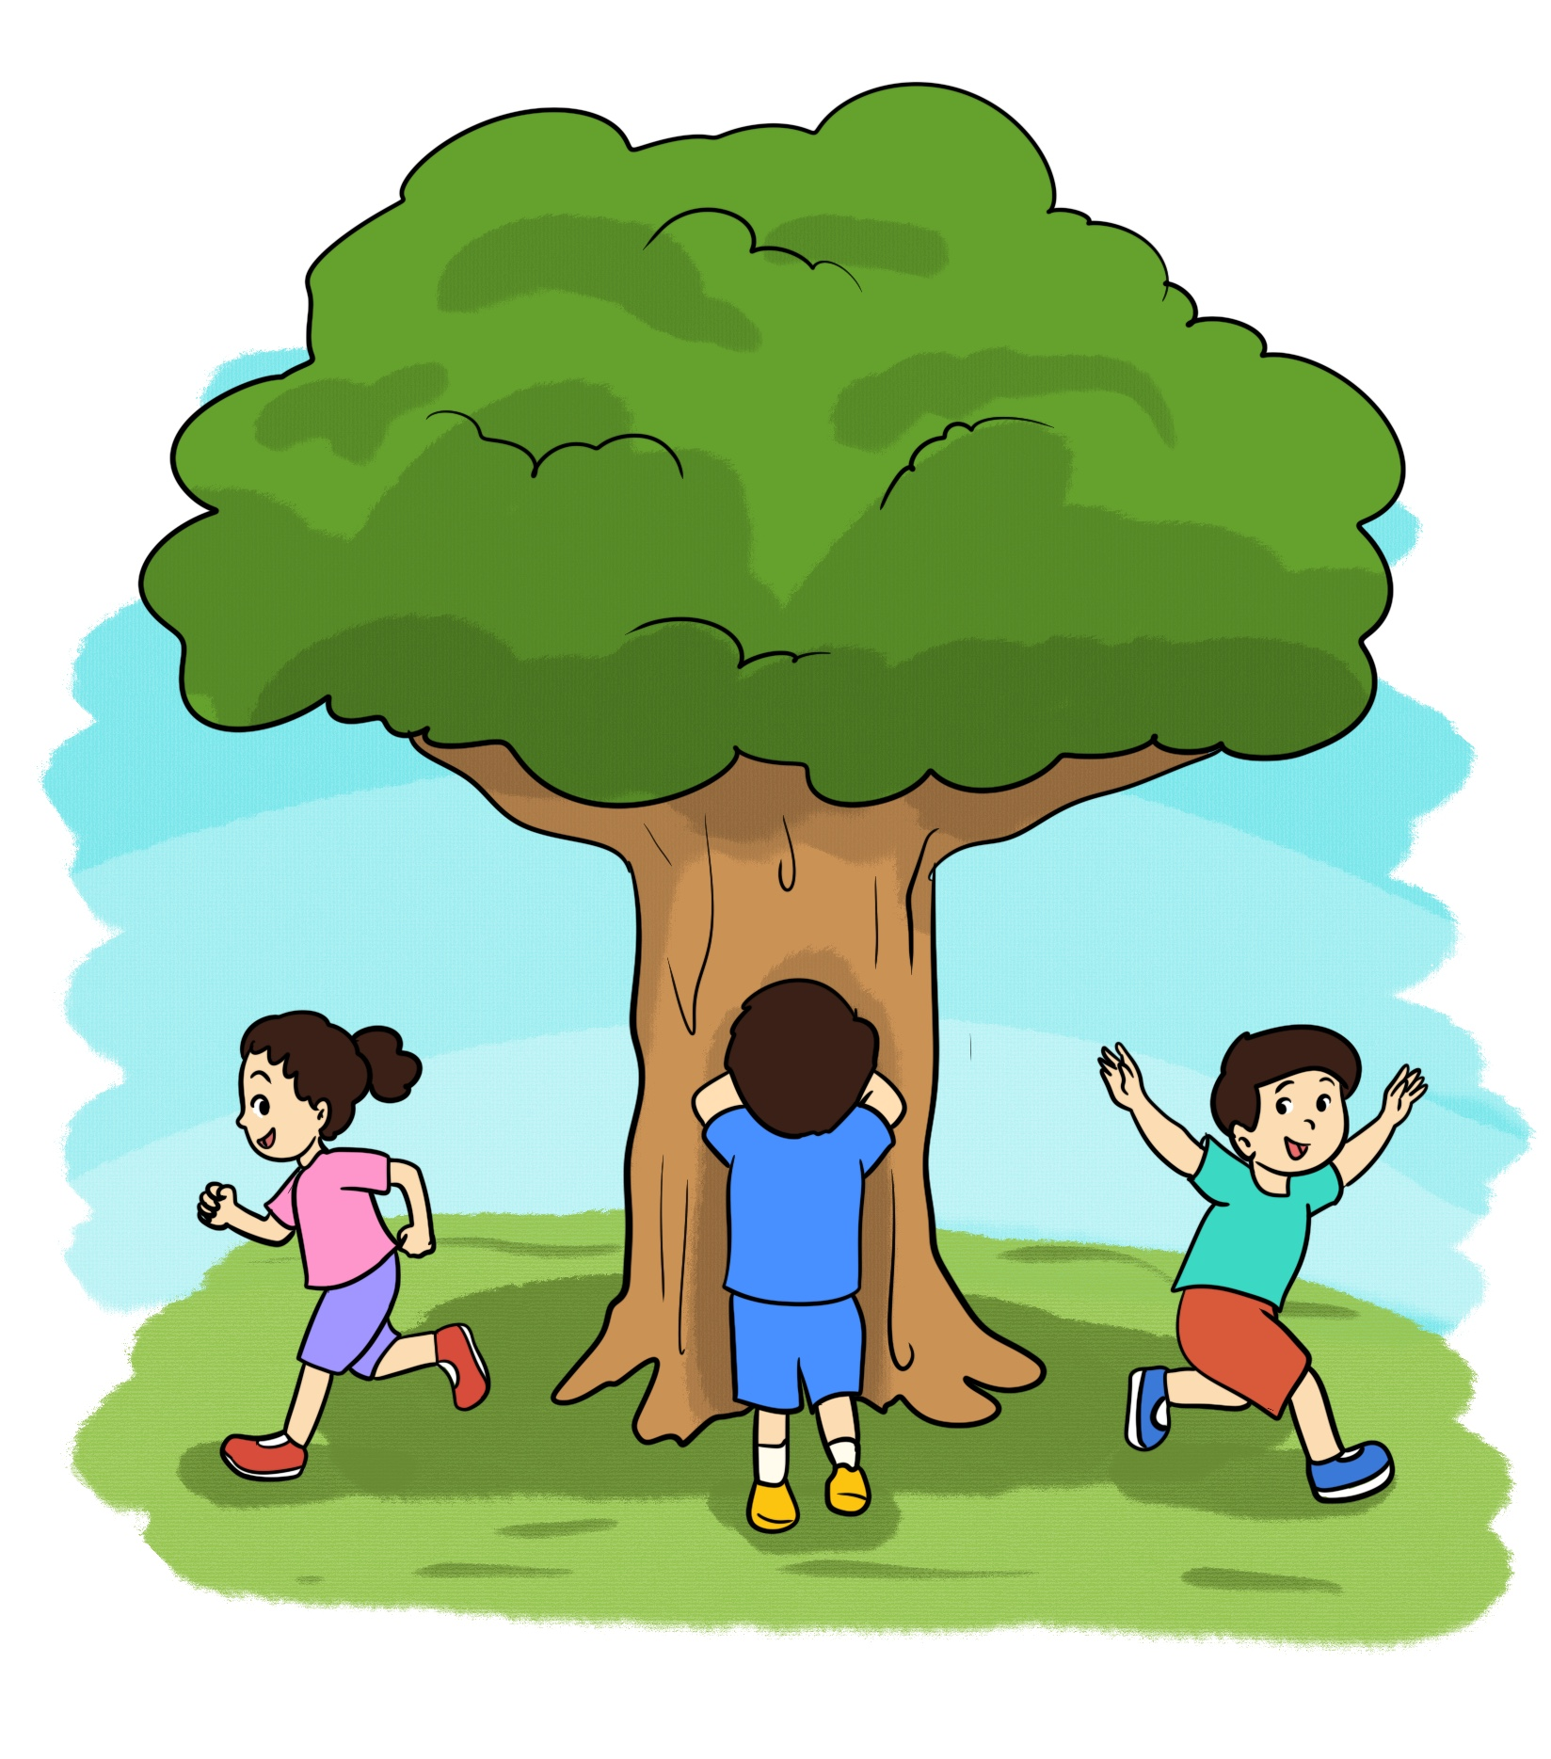
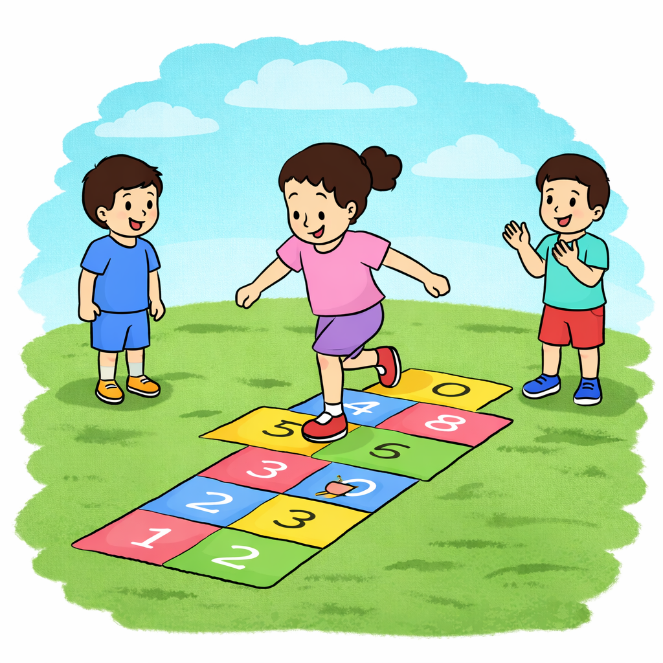
Qui veut passer au tableau pour jouer la scène ?
Quelle est la différence entre _____ et ________ ?
_______ est moins ______ que __________ .

Slide 21


Chacun joue le dialogue avec son voisin.
Quelle est la différence entre _____ et ________ ?
_______ est ______
que __________ .

Slide 22
Plan de la séance 3
Réservé à l’enseignant (e)
Acte de parole 2 : « Comparer et exprimer une différence ».
2. Ecrit : Point de langue
La comparaison.
Lire et comprendre des phrases.

Slide 23
Maintenant, on va apprendre à comparer deux choses. Soyez attentifs.
La comparaison

Slide 24

Lecture de la vidéo.

Slide 25
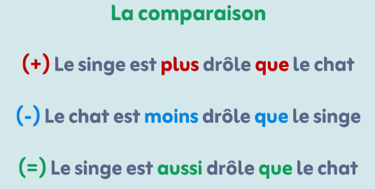
Lisons ensemble ces phrases . Qui veut lire?

Slide 26

Prenez vos ardoises.

Slide 27
Écrivez sur vos ardoises l’expression de comparaison qui convient.
plus que
moins que
aussi que
Salma est petite. Rime est petite.
(+) Salma est _________ petite _____ Rime.

Slide 28
Levez vos ardoises.

Slide 29
Corrigez.
Salma est petite. Rime est petite.
(+) Salma est plus petite que Rime.

Slide 30
Écrivez sur vos ardoises l’expression de comparaison qui convient.
plus que
moins que
aussi que
Jamal est gentil. Mouloud est gentil.
(=) Jamal est _________ gentil _____ mouloud.

Slide 31
Levez vos ardoises.

Slide 32
Corrigez.
Jamal est gentil. Mouloud est gentil.
(=) Jamal est aussi gentil que mouloud.

Slide 33
Prenez vos livrets à la page 43.

Slide 34

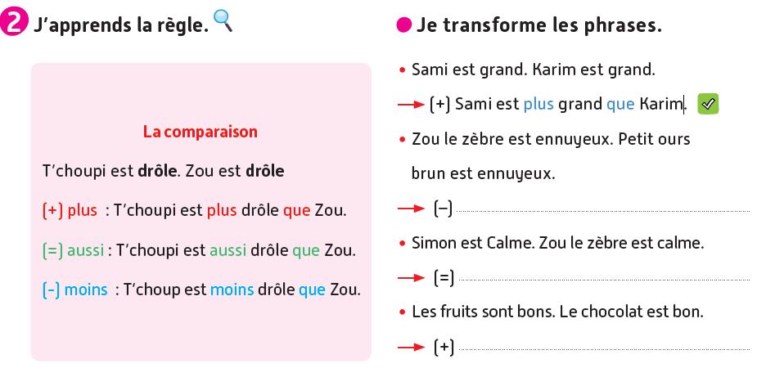
Vous allez faire l’activité 2. Je vais expliquer la consigne et passer entre les rangs pour vous aider.

Slide 35
Corrigez.
Zou le zèbre est moins ennuyeux que Petit ours brun. .
Simo est aussi calme que Zou le zèbre.
Les fruits sont plus bons que le chocolat.

Slide 36
Plan de la séance 3
Réservé à l’enseignant (e)
Acte de parole 2 : « Comparer et exprimer une différence ».
La comparaison.
3. Lecture
Lire et comprendre des phrases.

Slide 37
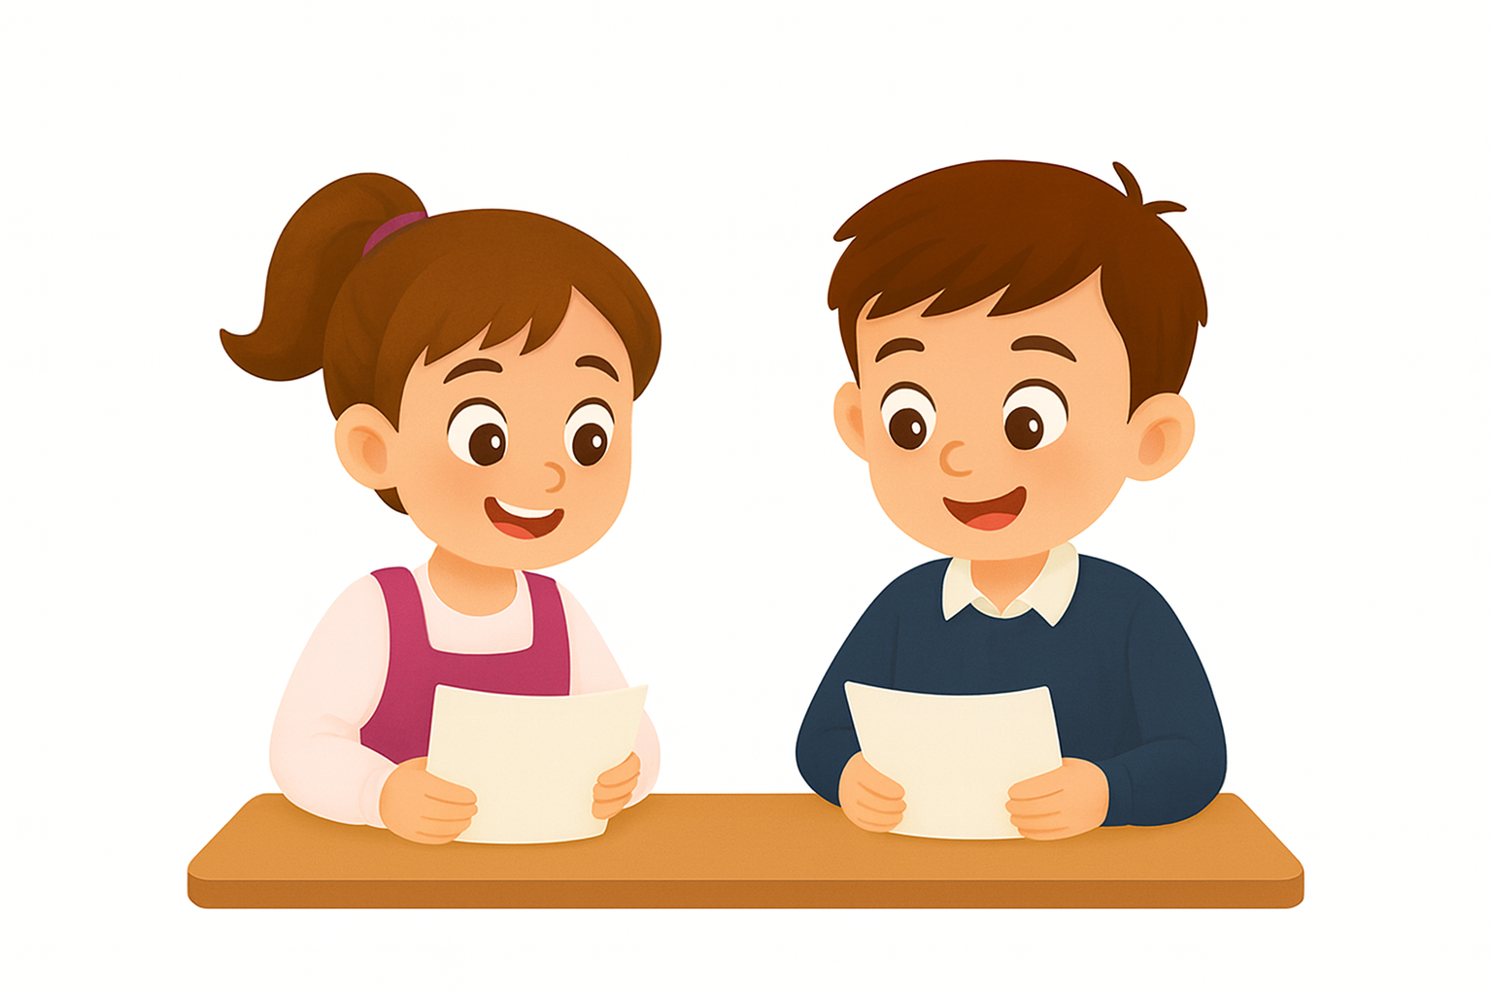
Maintenant, nous allons faire de la lecture.

Slide 38
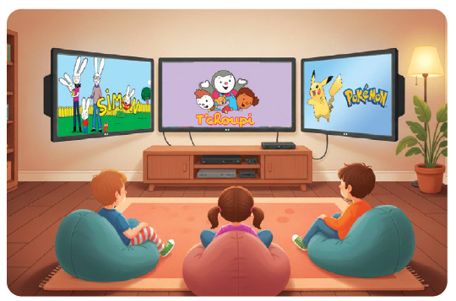
Observez cette image et lisez la question. Je vais vous proposer des réponses.
Quel est le dessin animé préféré de Sara?

Slide 39
Prenez vos ardoises.

Slide 40
Ecrivez le numéro de la bonne réponse sur votre ardoise (1, 2, 3 ou 4).
Quel est le dessin animé préféré de Sara?
Le dessin animé préféré de Sara est Pokémon.
Le dessin animé préféré de Mourad est Simon.
Le dessin animé préféré de Jalil est Pokémon.
Le dessin animé préféré de Sara est T’choupi.

Slide 41
Levez vos ardoises.

Slide 42
La bonne est réponse est : « 4, Le dessin animé préféré de Sara est T’choupi.» Qui veut lire et expliquer la réponse ?
Quel est le dessin animé préféré de Sara?
Le dessin animé préféré de Sara est Pokémon.
Le dessin animé préféré de Mourad est Simon.
Le dessin animé préféré de Jalil est Pokémon.
Le dessin animé préféré de Sara est T’choupi.

Slide 43

Prenez vos livrets à la page 41. Avec votre voisin, vous allez lire et répondre aux questions de l’activité 4. Je vais circuler entre les rangs pour vous aider.

Slide 44
Notez les devoirs à faire à la maison. Vous allez lire et recopier le dialogue de la page 41. Vous allez aussi faire l’activité 2 de la page 43.

Slide 45
La séance d’aujourd’hui est terminée. A bientôt.

